Slide 1
Chương 5: Vi xử lý 8086-4

Slide 2
Mục tiêu
Hiểu được cách ghép nối 8086 với bộ nhớ và các thiết bị ngoại vi
Biết được cách giải mã địa chỉ bộ nhớ và thiết bị ngoại vi
Biết được các kiểu giao tiếp I/O với vi xử lý 8086
Biết và thiết kế được một hệ thống sử dụng vi xử lý 8086

Slide 3
Nội dung
Ghép nối bộ nhớ và ngoại vi
  Ghép nối bộ nhớ
  Giải mã địa chỉ nhớ
  Ghép nối thiết bị ngoại vi
  Các kiểu giao tiếp I/O
  Giải mã địa chỉ thiết bị ngoại vi

Slide 4
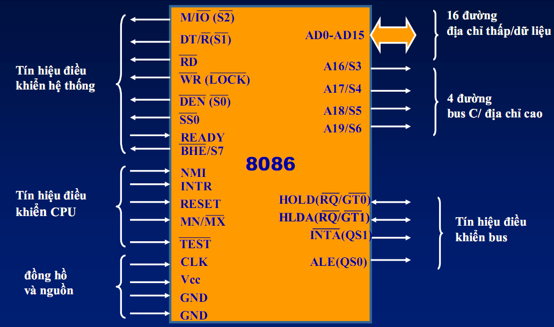
Các chân tín hiệu của 8086

Slide 5
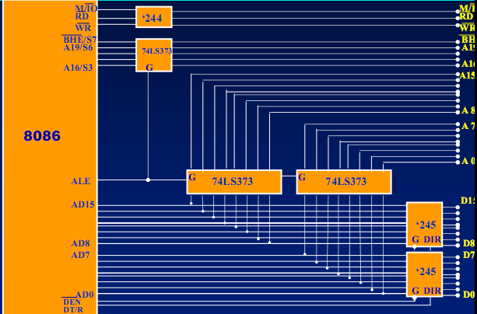
Phân kênh và đệm cho các bus

Slide 6
Phân kênh và đệm cho các bus(tt)
Vì sao phải phân kênh và đệm:
  Các bus địa chỉ và dữ liệu dùng chung chân
  Nâng cao khả năng tải của bus
Các vi mạch (IC) phân kênh và đệm:
  74LS373: phân kênh
  74LS245: đệm dữ liệu 2 chiều
  74LS244: đệm 3 trạng thái theo 1 chiều

Slide 7
Chu kỳ ghi/đọc lệnh của CPU: 4 chu kỳ
T1:
  CPU đưa ra địa chỉ của bộ nhớ hoặc I/O, DT/R’, M/IO’, ALE
T2:
  CPU đưa ra RD’ hoặc WR’, DEN’ và dữ liệu trên D0-D15 nếu là lệnh ghi
  CPU đọc tín hiệu READY tại cuối chu kỳ của T2 để xử lý trong chu kỳ tiếp theo khi nó làm việc với bộ nhớ hay I/O chậm

Slide 8
Chu kỳ ghi/đọc lệnh của CPU: 4 chu kỳ (tt)
T3:
  Nếu READY = 0 thì T3 trở thành chu kỳ đợi: Tw=n*T
  Tại cuối T3, CPU sẽ đọc dữ liệu nếu là lệnh đọc dữ liệu
T4:
  Các tín hiệu trên bus được giải phóng
  WR’ chuyển từ 0 lên 1 kích hoạt quá trình ghi của bộ nhớ

Slide 9
Các loại bộ nhớ - non volatile
ROM (Read Only Memory)
PROM (Programmable ROM)
EPROM (Electrically programmable ROM)
Flash
EEPROM (Electrically Erasable Programmable ROM)
FeRAM (Ferroelectric Random Access Memory)
MRAM (Magnetoelectronic Random Access Memory)

Slide 10
Các loại bộ nhớ - volatile
SRAM (Static RAM)
SBSRAM (Synchronous Burst RAM)
DRAM (Dynamic RAM)
FPDRAM (Fast Page mode Dynamic RAM)
EDO DRAM (Extended Data Out Dynamic RAM)
SDRAM (Synchronous Dynamic RAM)
DDR-SDRAM (Double Data Rate SDRAM)
RDRAM (Rambus Dynamic RAM)

Slide 11
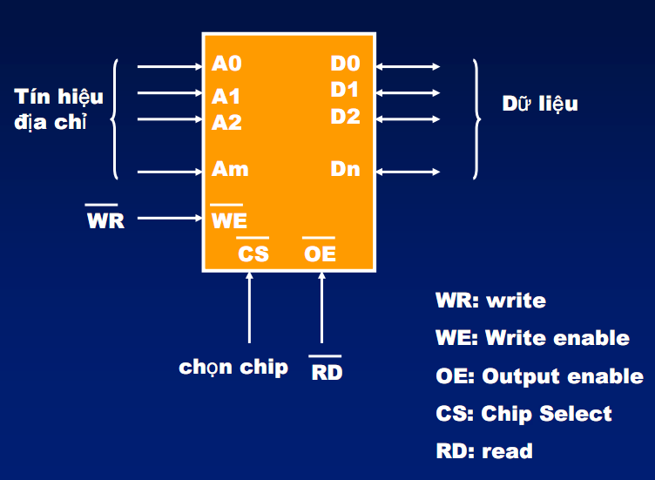
Sơ đồ chân của bộ nhớ

Slide 12
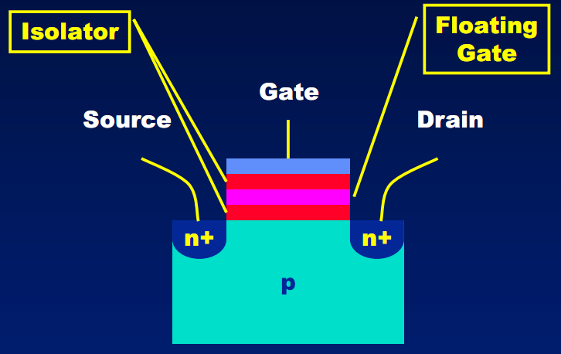
EPROM

Slide 13
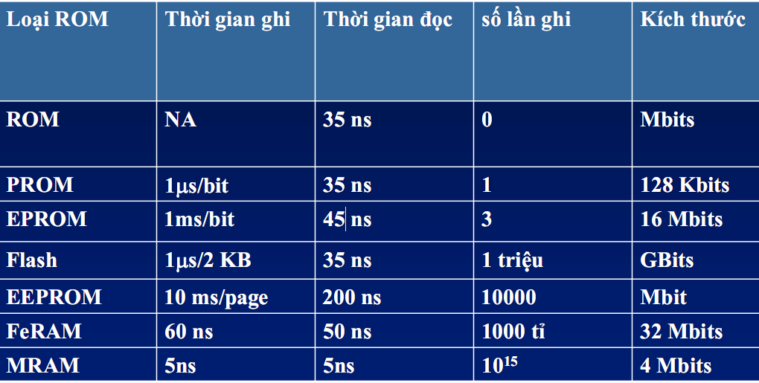
So sánh EPROM

Slide 14
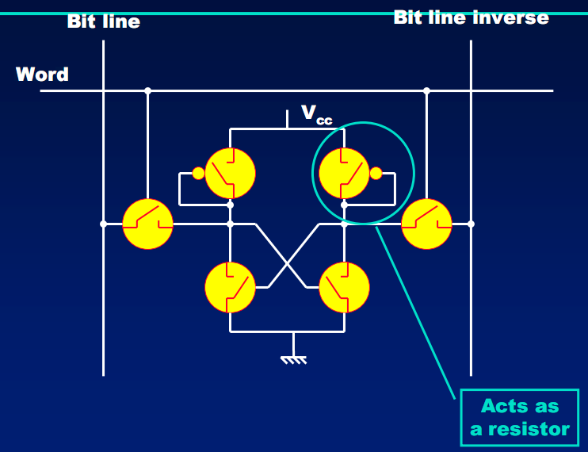
SRAM

Slide 15
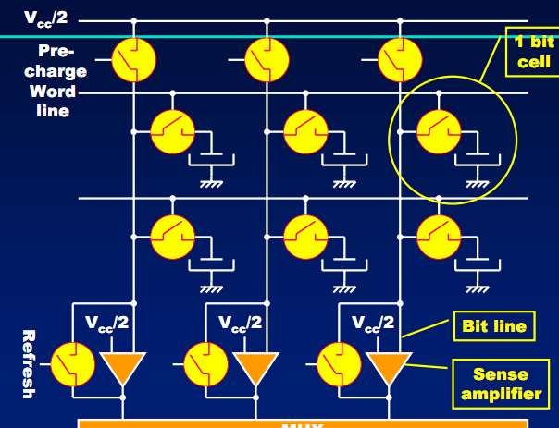
DRAM

Slide 16
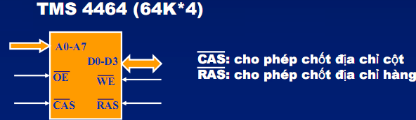
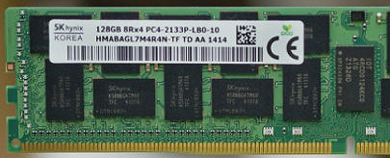
DRAM (tt)

Slide 17
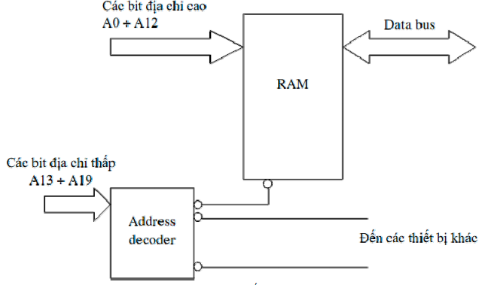
Ghép nối bộ nhớ

Slide 18
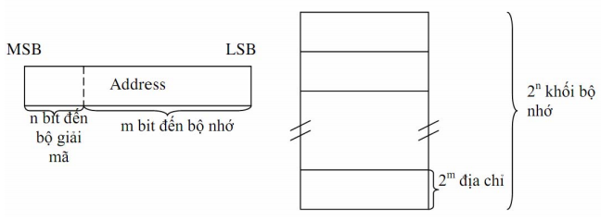
Ghép nối bộ nhớ (tt)

Slide 19
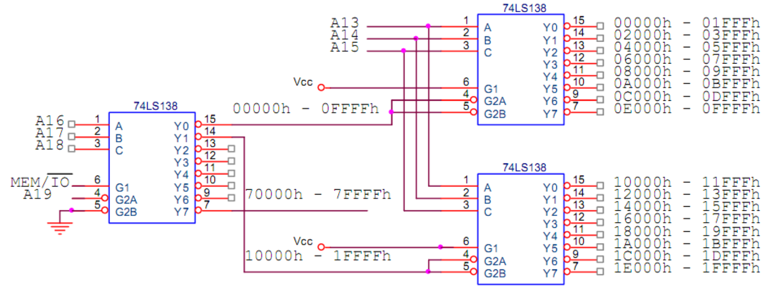
Giải mã địa chỉ

Slide 20
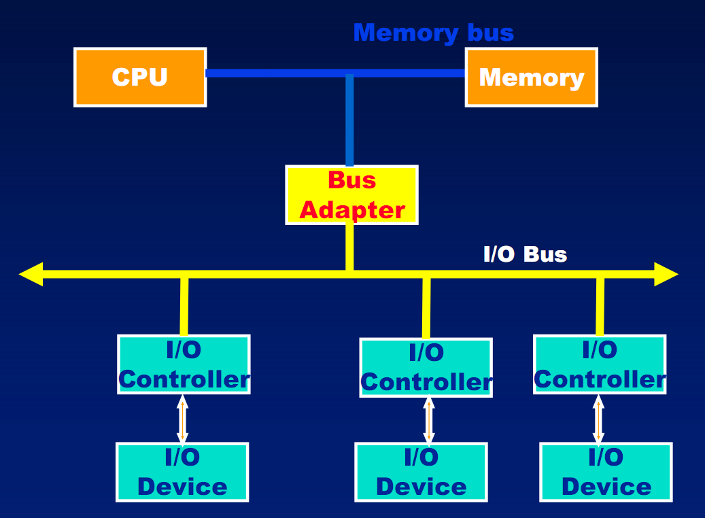
Ghép nối thiết bị ngoại vi

Slide 21
Ghép nối thiết bị ngoại vi (tt)
Giao tiếp kiểu thăm dò, móc nối
Giao tiếp bằng ngắt
Giao tiếp bằng truy cập bộ nhớ trực tiếp

Slide 22
Giao tiếp kiểu thăm dò, móc nối
CPU kiểm tra trạng thái của thiết bị ngoại vi
Nếu thiết bị ngoại vi sẵn sàng trao đổi dữ liệu, việc trao đổi dữ liệu sẽ được thực hiện bởi tín hiệu móc nối
Nếu thiết bị ngoại vi chưa sẵn sàng, CPU sẽ thực hiện công việc khác và quay lại bước 1

Slide 23
Giao tiếp bằng ngắt
Thiết bị ngoại vi muốn trao đổi dữ liệu với CPU thì nó sẽ gửi tín hiệu yêu cầu ngắt tới chân INTR của CPU
CPU chấp nhận yêu cầu ngắt bằng cách gửi tín hiệu INTA tới thiết bị ngoại vi
CPU thực hiện chương trình con phục vụ ngắt

Slide 24
Giao tiếp bằng truy cập bộ nhớ trực tiếp (DMA)
Thiết bị ngoại vi muốn truy cập trực tiếp bộ nhớ ko thông qua CPU, nó đưa tín hiệu yêu cầu tới chân HOLD của CPU thông qua khối điều khiển DMA
CPU chấp nhận và gửi tín hiệu HLDA tới khối điều khiển DMA và treo các bus
Khối điều khiển DMA sẽ điều khiển việc trao đổi dữ liệu giữa thiết bị ngoại vi và bộ nhớ

Slide 25
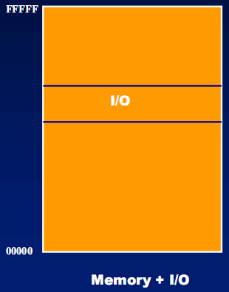
Các kiểu giao tiếp I/O
Thiết bị vào ra có cùng không gian địa chỉ với bộ nhớ
M/IO’ = 1
Vào ra dữ liệu bằng bất kỳ lệnh di chuyển dữ liệu nào giữa CPU và bộ nhớ
VD: MOV AX,[0FF1]H

Slide 26
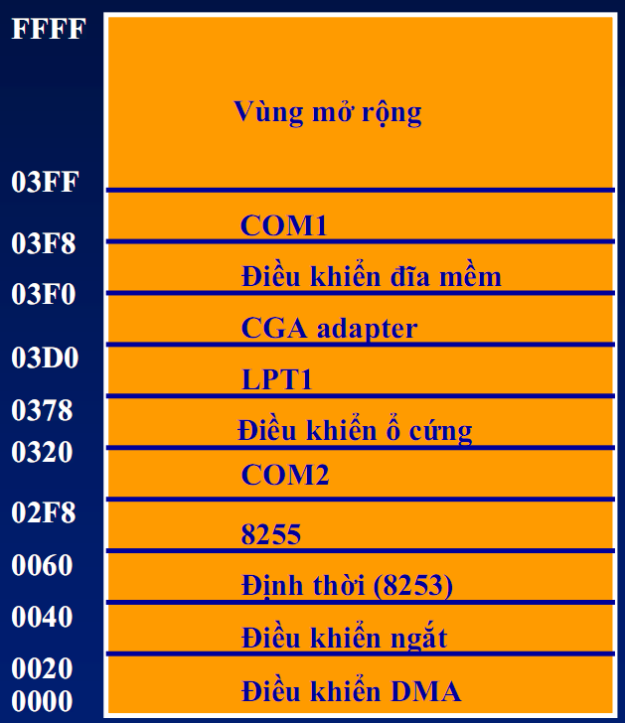
Các kiểu giao tiếp I/O
Thiết bị vào ra có không gian địa chỉ cách biệt
Địa chỉ: 0000H-FFFFH
M/IO’ = 0
Vào ra dữ liệu bằng lệnh IN,OUT
VD: IN AX,01H
IN AX, DX
OUT F1H,AL
OUT DX,AX

Slide 27
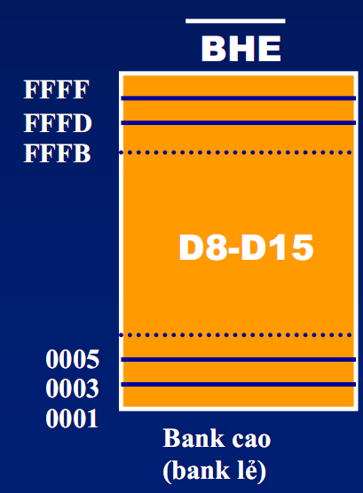
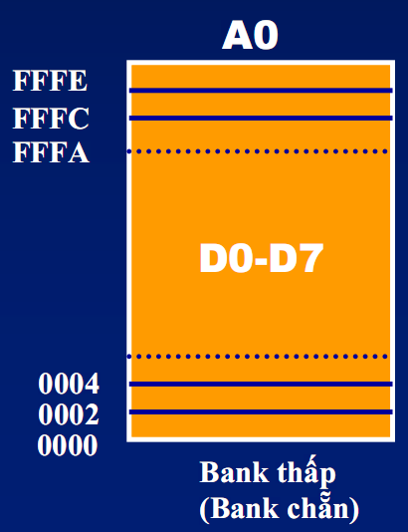
Giải mã địa chỉ cho thiết bị I/O
Sử dụng 8 bit địa chỉ hay 16 bit
  Tổng số thiết bị <256: 8 bit A0-A7
  Tổng số thiết bị >256: 16 bit A0-A15
Sử dụng 8 bit dữ liệu hay 16 bit
  Nếu cổng là 8 bit: chọn 1 trong 2 bank
  Nếu cổng là 16 bit: chọn cả 2 bank

Slide 28
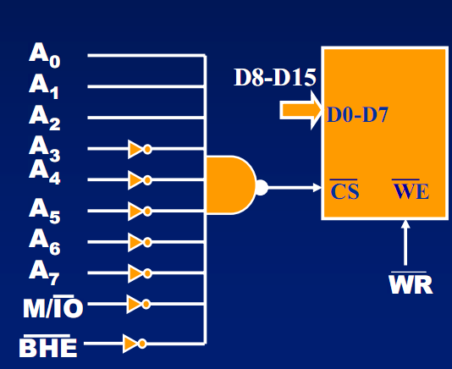
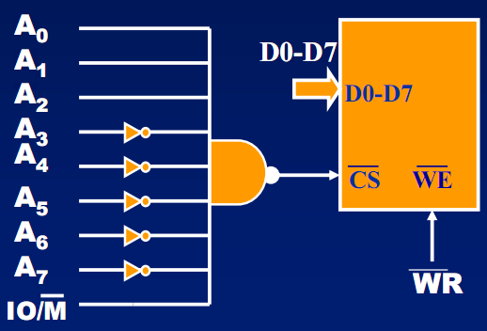
Giải mã địa chỉ cho thiết bị I/O (tt)
VD: Giải mã địa chỉ cho thiết bị ra 8 bit với địa chỉ 07H
07H = 0000 0111
Bank thấp
Bank cao

Slide 29
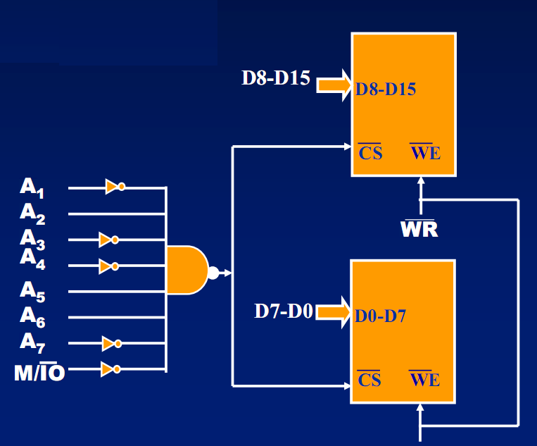
Giải mã địa chỉ cho thiết bị I/O (tt)
VD: Giải mã địa chỉ cho thiết bị ra 16 bit với địa chỉ cổng 64H và 65H
64H = 0110 0100
65H = 0110 0101

Slide 30
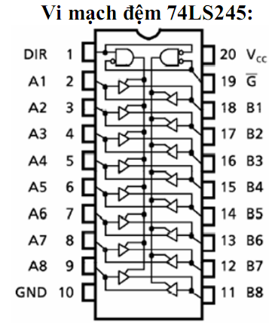
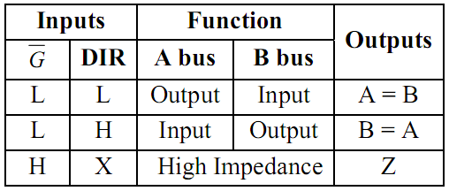
Các mạch cổng đơn giản
G’ là tín hiện cho phép hoạt động của IC
DIR = 1 dữ liệu được truyền từ A sang B, và ngược lại.

Slide 31
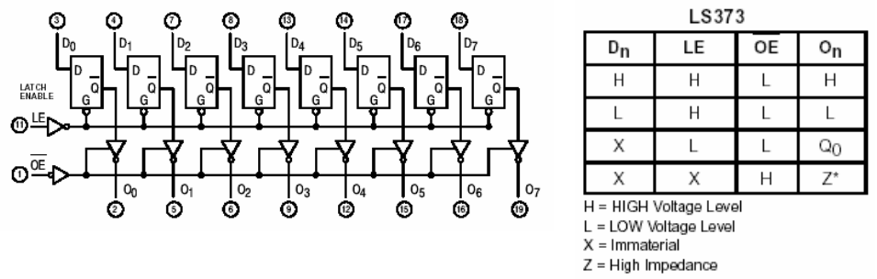
Các mạch cổng đơn giản (tt)
OE’ là tín hiện cho phép hoạt động của IC
LE là tín hiệu cho phép chốt
  khi LE = 1 tín hiệu được đưa từ D sang Q
  khi LE = 0 tín hiệu ở Q được chốt lại

Slide 32
Ôn tập
Ghép nối bộ nhớ
Giải mã địa chỉ nhớ
Ghép nối thiết bị ngoại vi
Các kiểu giao tiếp I/O
Giải mã địa chỉ thiết bị ngoại vi

Slide 33
Câu hỏi và bài tập
Viết CT nhập vào 1 ký tự, và xuất ra ký tự đó.
Viết CT xuất ra màn hình dòng chữ “Khoa KTMT”
Viết CT nhập vào 1 ký tự, xuất ra ký tự liền trước, và liền sau
Viết CT nhập vào 1 ký tự thường, in ra ký tự hoa
Viết chương trình nhập vào 2 số nguyên dương x1,x2 < 9, và xuất ra kết quả của các phép toán:
  x1 - x2 c. x1/x2
  x1 . x2 d. x1 + x2

Slide 34
Kết thúc chương 5

